Slide 1
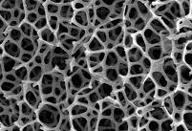
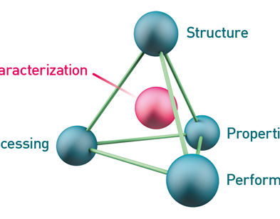
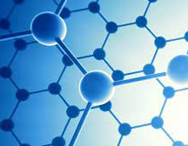
LOM3016 Introdução à Ciência dos Materiais
Prof. Dr. João Paulo Pascon
DEMAR / EEL / USP

Slide 2
Semana passada (Aula 10)
4. Diagrama de fases
LOM3016 – Introdução à Ciência dos Materiais – Prof. Dr. João Paulo Pascon

Slide 3
Aula de hoje
5. Conceitos básicos sobre as propriedades mecânicas dos materiais
5.1. Conceitos de tensão e deformação
5.2. Propriedades elásticas
5.3. Deformação plástica
LOM3016 – Introdução à Ciência dos Materiais – Prof. Dr. João Paulo Pascon

Slide 4
Aula 11
Objetivos da aula de hoje:
Apresentar os conceitos de tensão e deformação
Definir as propriedades elásticas dos materiais
Discorrer sobre o comportamento em regime plástico
Apresentar conceitos de engenharia relacionados à curva tensão-deformação
LOM3016 – Introdução à Ciência dos Materiais – Prof. Dr. João Paulo Pascon

Slide 5
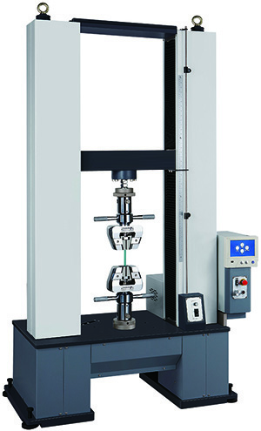
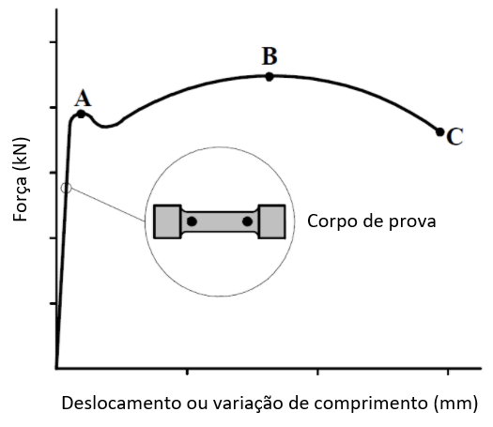
5. Conceitos básicos sobre as propriedades mecânicas dos materiais
5.1. Conceitos de tensão e deformação
Ensaio de tração uniaxial
LOM3016 – Introdução à Ciência dos Materiais – Prof. Dr. João Paulo Pascon

Slide 6
5.1. Conceitos de tensão e deformação
Testes padronizados
ASTM (American Society for Testing and Materials)
LOM3016 – Introdução à Ciência dos Materiais – Prof. Dr. João Paulo Pascon

Slide 7
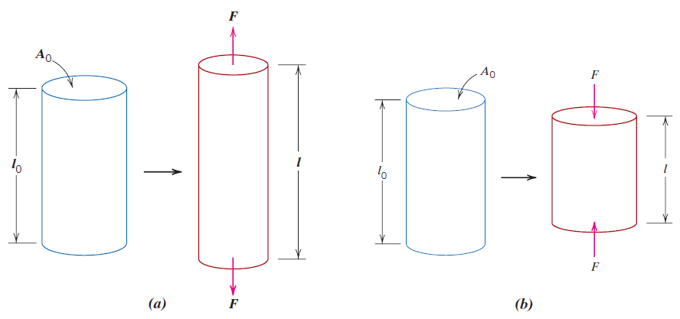
5.1. Conceitos de tensão e deformação
Tensão normal de engenharia
Tração e compressão
LOM3016 – Introdução à Ciência dos Materiais – Prof. Dr. João Paulo Pascon

Slide 8
5.1. Conceitos de tensão e deformação
Deformação normal de engenharia
Tração e compressão
LOM3016 – Introdução à Ciência dos Materiais – Prof. Dr. João Paulo Pascon

Slide 9
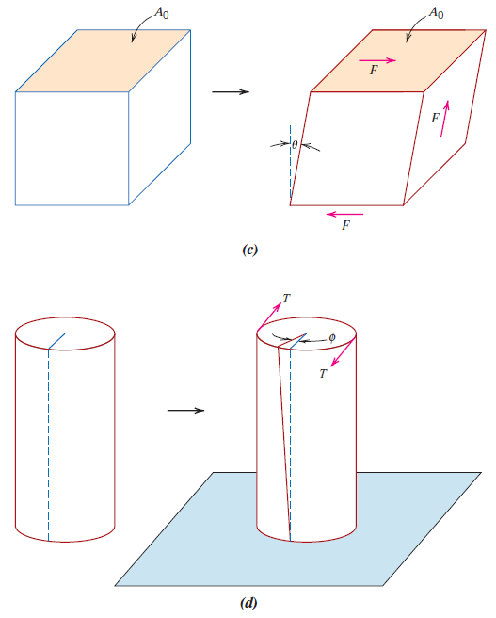
5.1. Conceitos de tensão e deformação
Tensão cisalhante
Ensaio de torção
LOM3016 – Introdução à Ciência dos Materiais – Prof. Dr. João Paulo Pascon

Slide 10
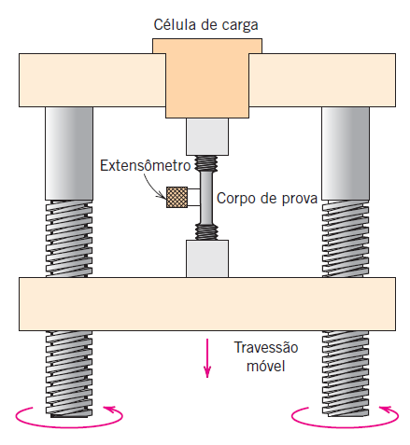
5.1. Conceitos de tensão e deformação
Dispositivo para o ensaio
LOM3016 – Introdução à Ciência dos Materiais – Prof. Dr. João Paulo Pascon

Slide 11
5.1. Conceitos de tensão e deformação
Unidades (SI) e múltiplos
Força (N)
Comprimento (m)
Área (m²)
Tensão
Deformação
1 pol (in) = 25,4 mm = 1/12 pé (ft)
Pascal
$$1 Pa=1\frac{N}{m²}$$
kPa, MPa, GPa
$$1 psi=1\frac{lb}{in²}$$
1 ksi = 1000 psi
LOM3016 – Introdução à Ciência dos Materiais – Prof. Dr. João Paulo Pascon

Slide 12
5.2. Propriedades elásticas
Lei de Hooke e módulo de Young
Coeficiente de Poisson
Módulo elástico transversal
LOM3016 – Introdução à Ciência dos Materiais – Prof. Dr. João Paulo Pascon

Slide 13
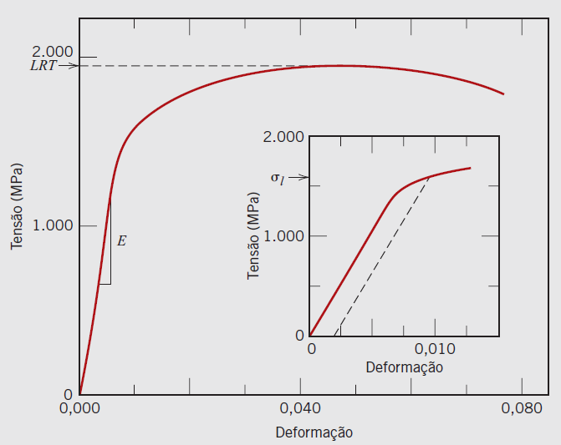
5.2. Propriedades elásticas
Gráfico tensão-deformação
Lei de Hooke
E: módulo de elasticidade (ou módulo de Young)
LOM3016 – Introdução à Ciência dos Materiais – Prof. Dr. João Paulo Pascon

Slide 14
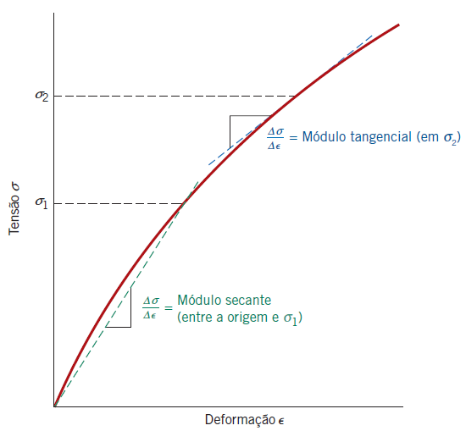
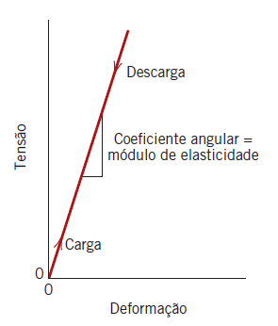
5.2. Propriedades elásticas
Deformação elástica (reversível)
LOM3016 – Introdução à Ciência dos Materiais – Prof. Dr. João Paulo Pascon

Slide 15
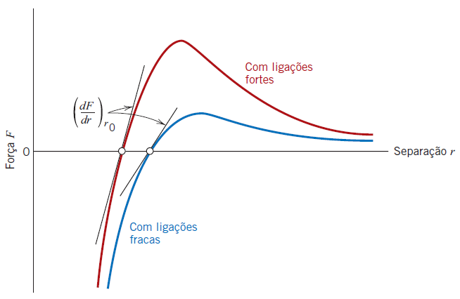
5.2. Propriedades elásticas
Escala atômica
A magnitude do módulo de elasticidade é uma medida da resistência à separação de átomos adjacentes, isto é, das forcas de ligação interatômicas
LOM3016 – Introdução à Ciência dos Materiais – Prof. Dr. João Paulo Pascon

Slide 16
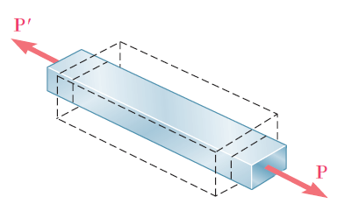
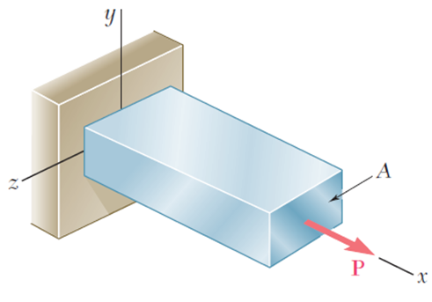
5.2. Propriedades elásticas
Coeficiente de Poisson
$$ε_{trans}=−νε_{longit}$$
$$ε_{y}=−νε_{x}$$
$$ε_{z}=−νε_{x}$$
LOM3016 – Introdução à Ciência dos Materiais – Prof. Dr. João Paulo Pascon

Slide 17
5.2. Propriedades elásticas
Lei de Hooke para cisalhamento
G: módulo de cisalhamento (ou módulo elástico transversal)
$$γ_{m}=ΔΘ_{reto}=90°−α_{F}=\frac{π}{2}−α_{F}$$
LOM3016 – Introdução à Ciência dos Materiais – Prof. Dr. João Paulo Pascon

Slide 18
5.2. Propriedades elásticas
Relação entre constantes elásticas
LOM3016 – Introdução à Ciência dos Materiais – Prof. Dr. João Paulo Pascon

Slide 19
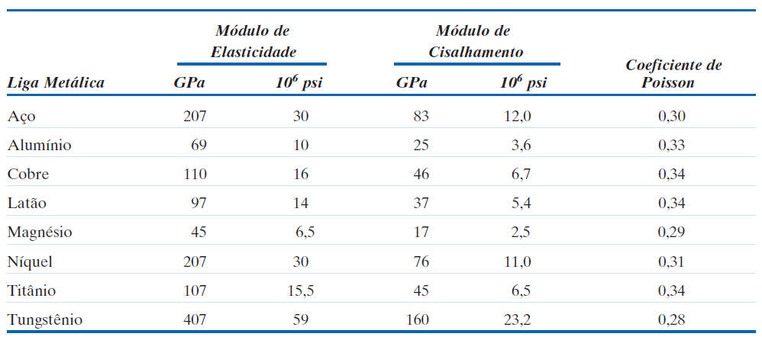
5.2. Propriedades elásticas
Propriedades elásticas de ligas metálicas (temperatura ambiente)
LOM3016 – Introdução à Ciência dos Materiais – Prof. Dr. João Paulo Pascon

Slide 20
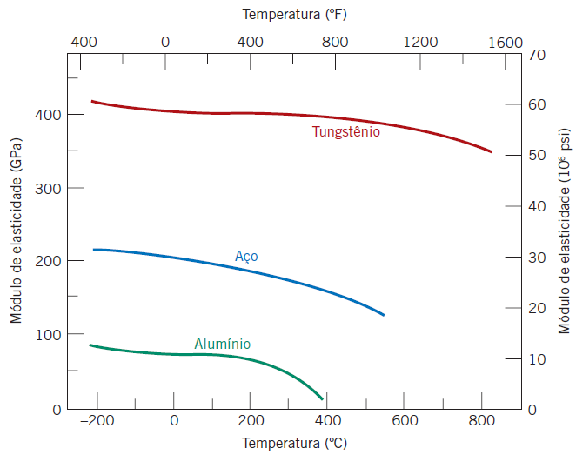
5.2. Propriedades elásticas
Módulo de Young x temperatura
LOM3016 – Introdução à Ciência dos Materiais – Prof. Dr. João Paulo Pascon

Slide 21
Exemplo 5.1. Elasticidade
Uma peça de cobre (E = 110 GPa) originalmente com 305 mm de comprimento é tracionada por uma tensão de 276 MPa. Se a deformação é inteiramente elástica, qual será o alongamento resultante?
LOM3016 – Introdução à Ciência dos Materiais – Prof. Dr. João Paulo Pascon

Slide 22
5.3. Deformação plástica
Deformação elástica = reversível
Deformação plástica = irreversível (ou permanente)
LOM3016 – Introdução à Ciência dos Materiais – Prof. Dr. João Paulo Pascon

Slide 23
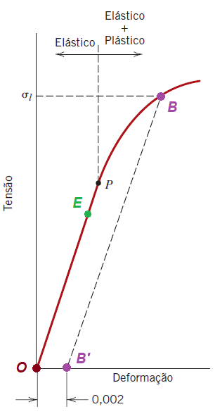
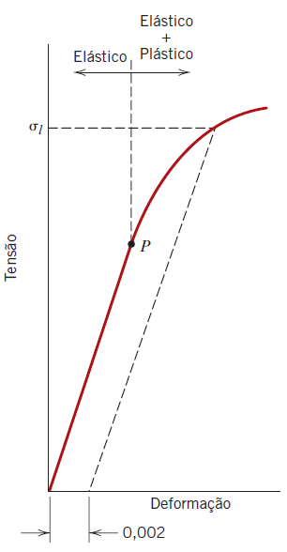
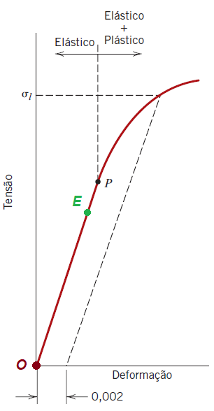
5.3. Deformação plástica
Descarregamento
Regime elástico
Regime elastoplástico
LOM3016 – Introdução à Ciência dos Materiais – Prof. Dr. João Paulo Pascon

Slide 24
5.3. Deformação plástica
Regime elastoplástico
Escoamento
Limite de proporcionalidade
LOM3016 – Introdução à Ciência dos Materiais – Prof. Dr. João Paulo Pascon

Slide 25
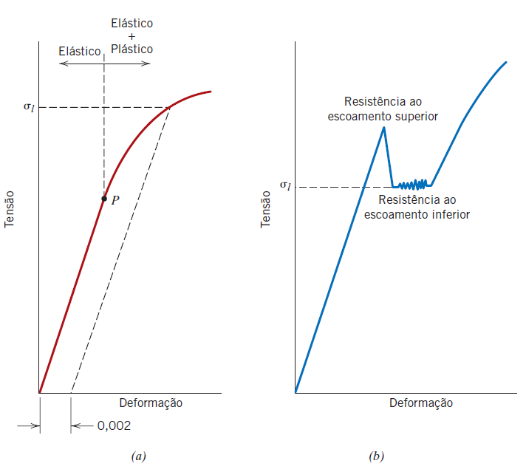
5.3. Deformação plástica
Regime elastoplástico
Resistência ao escoamento
LOM3016 – Introdução à Ciência dos Materiais – Prof. Dr. João Paulo Pascon

Slide 26
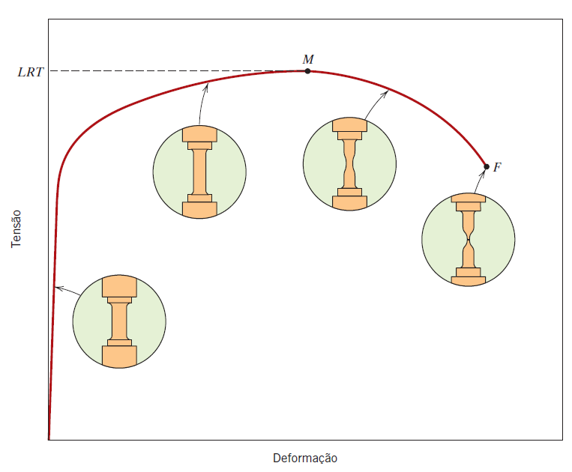
5.3. Deformação plástica
Regime elastoplástico
Limite de resistência à tração (LRT)
Estricção
Tensão na ruptura
LOM3016 – Introdução à Ciência dos Materiais – Prof. Dr. João Paulo Pascon

Slide 27
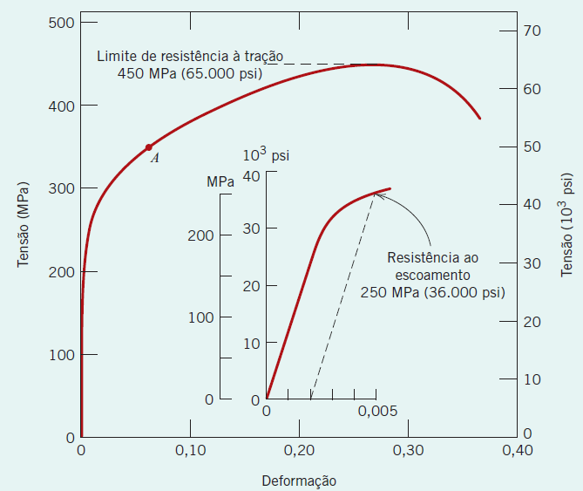
Exemplo 5.2. Regime elastoplástico
A partir do comportamento tensão-deformação em tração para o corpo de prova de latão que está mostrado na figura, determine:
(a) O módulo de elasticidade.
(b) A resistência ao escoamento para uma pré-deformação de 0,002.
(c) A carga máxima que pode ser suportada por um corpo de prova cilíndrico que possui um diâmetro original de 12,8 mm (0,505 in).
(d) A variação no comprimento de um corpo de prova originalmente com 250 mm (10 in) de comprimento e que foi submetido a uma tensão de tração de 345 MPa (50.000 psi).
LOM3016 – Introdução à Ciência dos Materiais – Prof. Dr. João Paulo Pascon

Slide 28
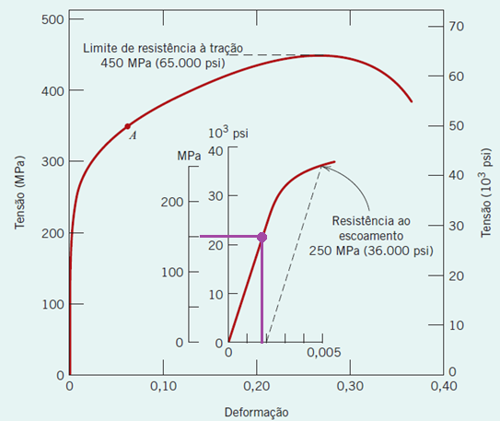
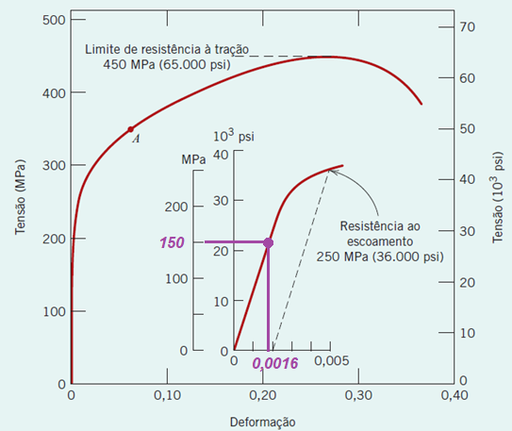
Exemplo 5.2. Regime elastoplástico
(a) módulo de elasticidade
LOM3016 – Introdução à Ciência dos Materiais – Prof. Dr. João Paulo Pascon

Slide 29
Exemplo 5.2. Regime elastoplástico
(b) A resistência ao escoamento para uma pré-deformação de 0,002.
$$σ_{l}=250 MPa (36000 psi)$$
LOM3016 – Introdução à Ciência dos Materiais – Prof. Dr. João Paulo Pascon

Slide 30
Exemplo 5.2. Regime elastoplástico
(c) A carga máxima que pode ser suportada por um corpo de prova cilíndrico que possui um diâmetro original de 12,8 mm (0,505 in).
LOM3016 – Introdução à Ciência dos Materiais – Prof. Dr. João Paulo Pascon

Slide 31
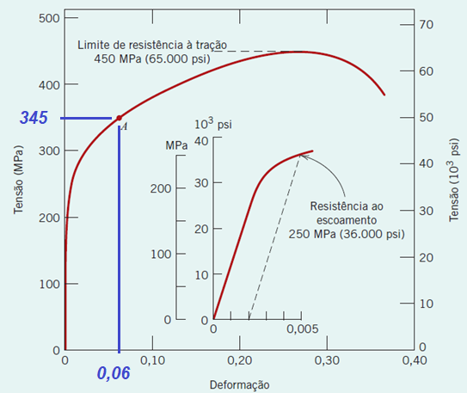
Exemplo 5.2. Regime elastoplástico
(d) A variação no comprimento de um corpo de prova originalmente com 250 mm (10 in) de comprimento e que foi submetido a uma tensão de tração de 345 MPa (50.000 psi).
LOM3016 – Introdução à Ciência dos Materiais – Prof. Dr. João Paulo Pascon

Slide 32
5.3. Deformação plástica
Conceitos de engenharia
Ductilidade
Resiliência
Tenacidade
Retorno elástico
Dureza
LOM3016 – Introdução à Ciência dos Materiais – Prof. Dr. João Paulo Pascon

Slide 33
5.3. Deformação plástica
Ductilidade
Grau de deformação plástica desenvolvida até a fratura
Capacidade do material de se deformar plasticamente
LOM3016 – Introdução à Ciência dos Materiais – Prof. Dr. João Paulo Pascon

Slide 34
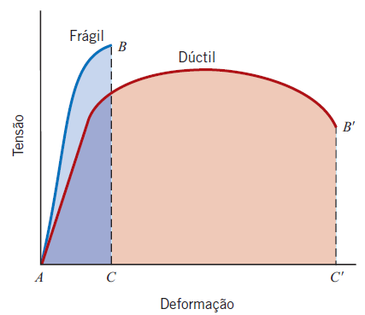
5.3. Deformação plástica
Ductilidade
Alongamento percentual
LOM3016 – Introdução à Ciência dos Materiais – Prof. Dr. João Paulo Pascon

Slide 35
5.3. Deformação plástica
Resiliência
Capacidade de um material de absorver energia quando ele é deformado elasticamente e, depois, com a remoção da carga, permitir a recuperação dessa energia
Capacidade do material de se deformar em regime elástico
LOM3016 – Introdução à Ciência dos Materiais – Prof. Dr. João Paulo Pascon

Slide 36
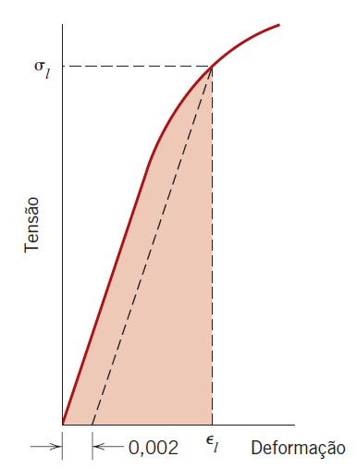
5.3. Deformação plástica
Resiliência
Módulo de resiliência
LOM3016 – Introdução à Ciência dos Materiais – Prof. Dr. João Paulo Pascon

Slide 37
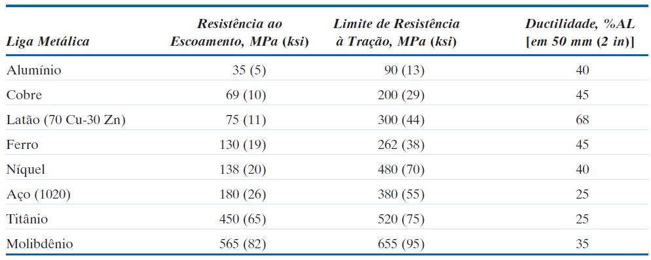
5.3. Deformação plástica
LOM3016 – Introdução à Ciência dos Materiais – Prof. Dr. João Paulo Pascon

Slide 38
5.3. Deformação plástica
Tenacidade
Resistência de um material à fratura quando trincado
Capacidade de absorver energia antes de fraturar
LOM3016 – Introdução à Ciência dos Materiais – Prof. Dr. João Paulo Pascon

Slide 39
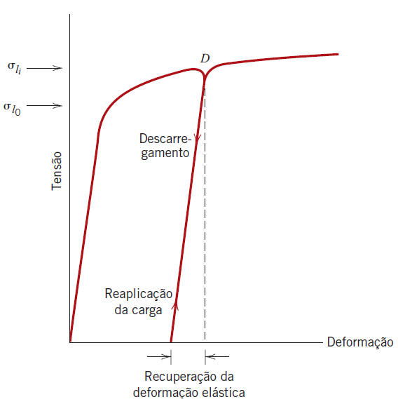
5.3. Deformação plástica
Retorno elástico
Regime elastoplástico
Resistência ao escoamento
$$ε=ε_{e}+ε_{p}$$
LOM3016 – Introdução à Ciência dos Materiais – Prof. Dr. João Paulo Pascon

Slide 40
5.3. Deformação plástica
Dureza
Resistência ao risco
Escala Mohs (rochas minerais): 1 – talco; 10 – diamante
LOM3016 – Introdução à Ciência dos Materiais – Prof. Dr. João Paulo Pascon

Slide 41
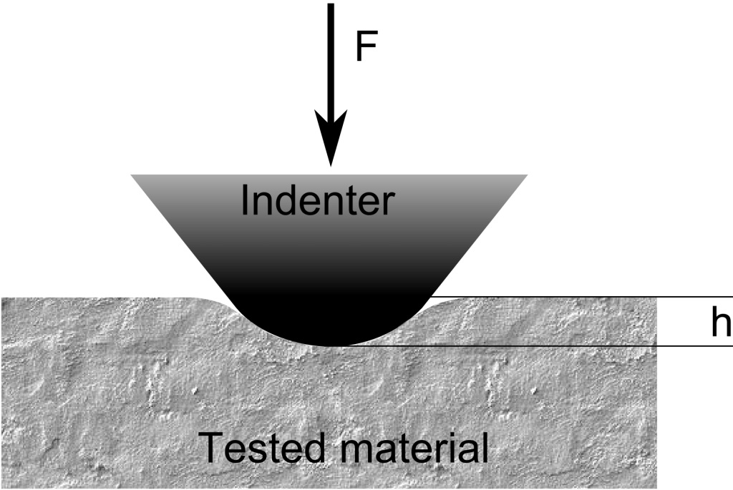
5.3. Deformação plástica
Dureza
Resistência de um material a uma deformação plástica localizada
Indentação ou risco
LOM3016 – Introdução à Ciência dos Materiais – Prof. Dr. João Paulo Pascon

Slide 42
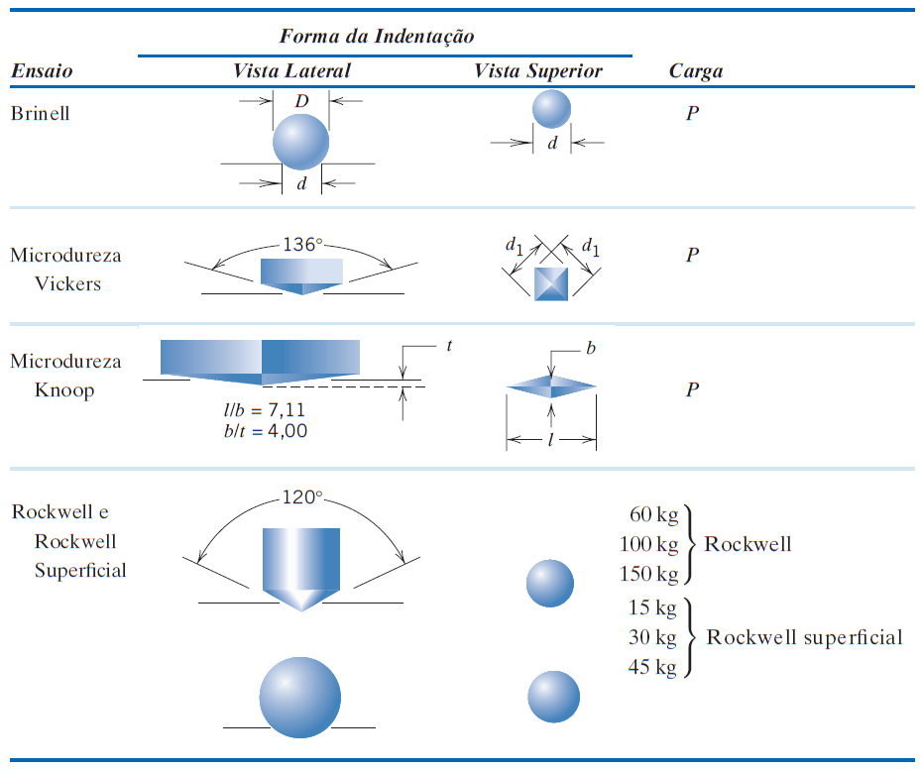
5.3. Deformação plástica
Ensaios de dureza
Rockwell
Brinnel
Microdureza Knoop e Vickers
LOM3016 – Introdução à Ciência dos Materiais – Prof. Dr. João Paulo Pascon

Slide 43
5.3. Deformação plástica
Plasticidade no contexto microscópico
LOM3016 – Introdução à Ciência dos Materiais – Prof. Dr. João Paulo Pascon

Slide 44
Próxima aula
5. Conceitos básicos sobre as propriedades mecânicas dos materiais
5.1. Conceitos de tensão e deformação
5.2. Propriedades elásticas
5.3. Deformação plástica
5.4. Plasticidade e fluxo
5.5. Materiais não newtonianos
5.6. Relaxação e fluência
5.7. Fadiga
5.8. Exemplos e casos práticos
LOM3016 – Introdução à Ciência dos Materiais – Prof. Dr. João Paulo Pascon

